Slide 1



Slide 2
































































Slide 3

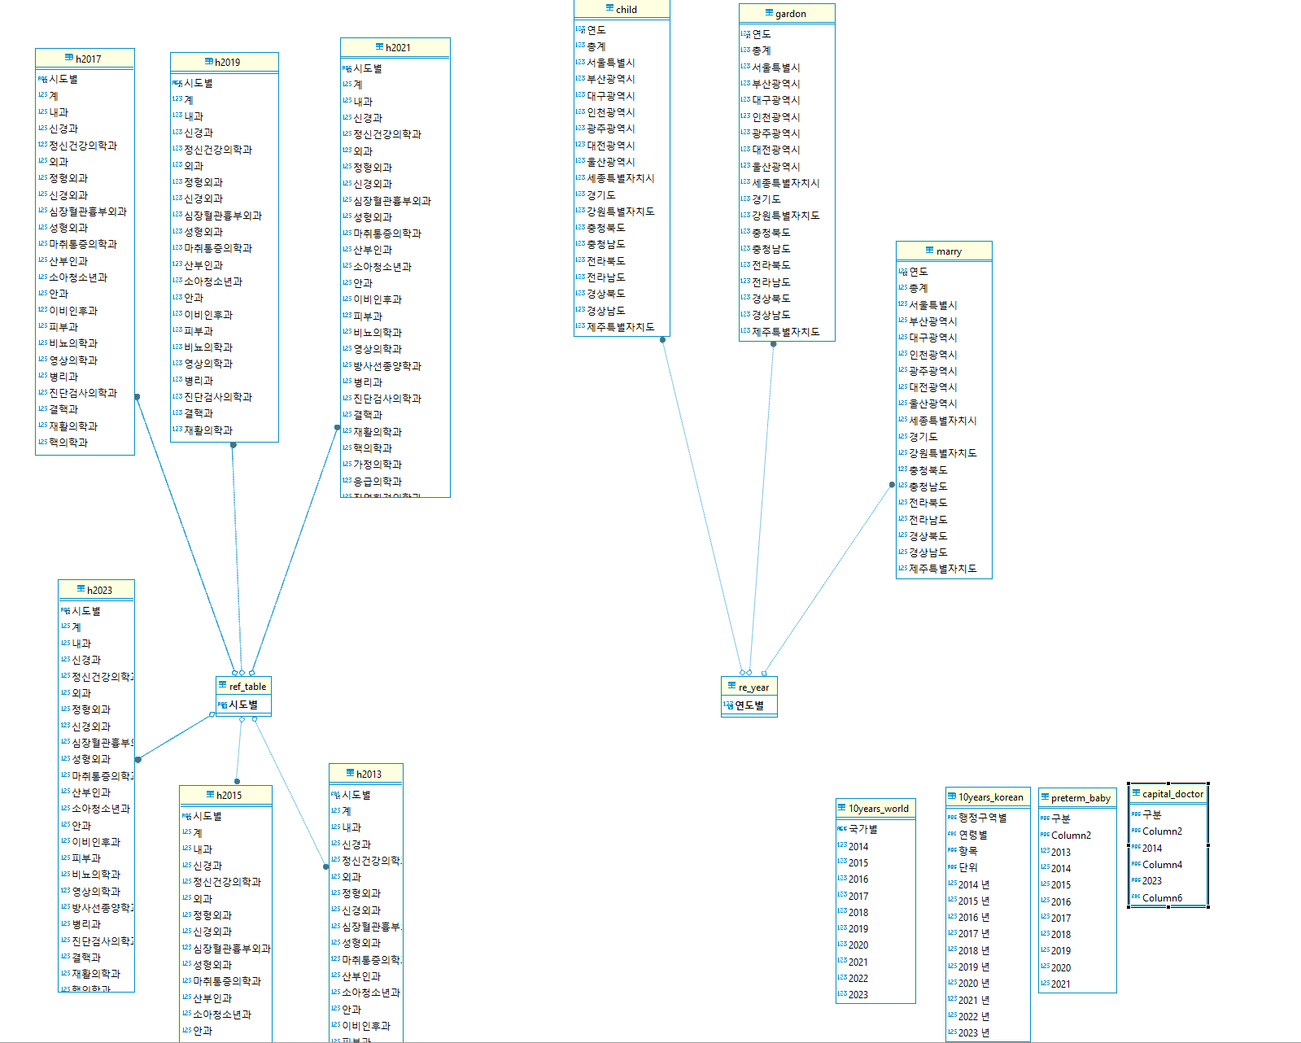

Slide 4



Slide 5


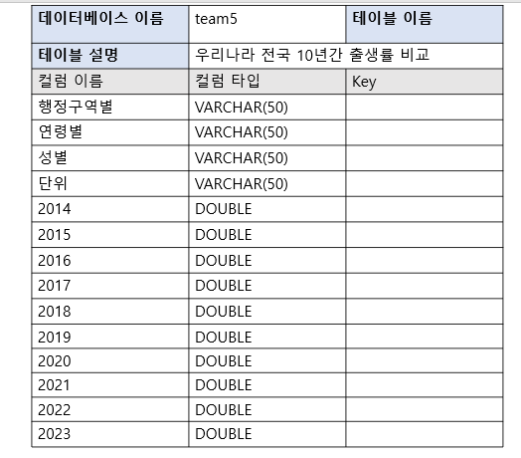
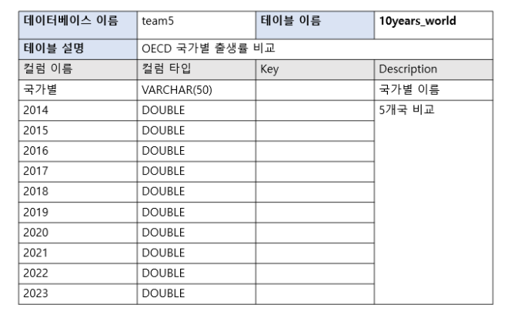

Slide 6

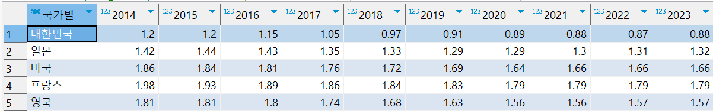
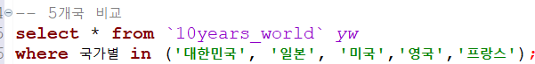

Slide 7
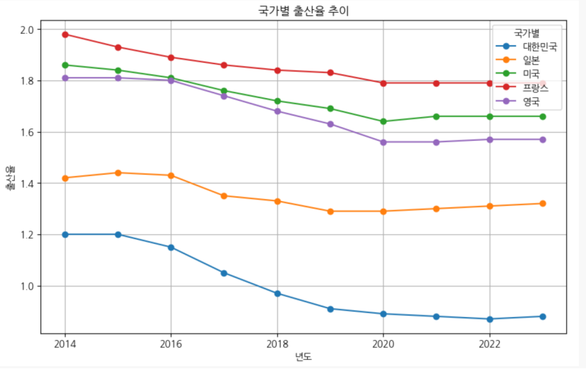

Slide 8
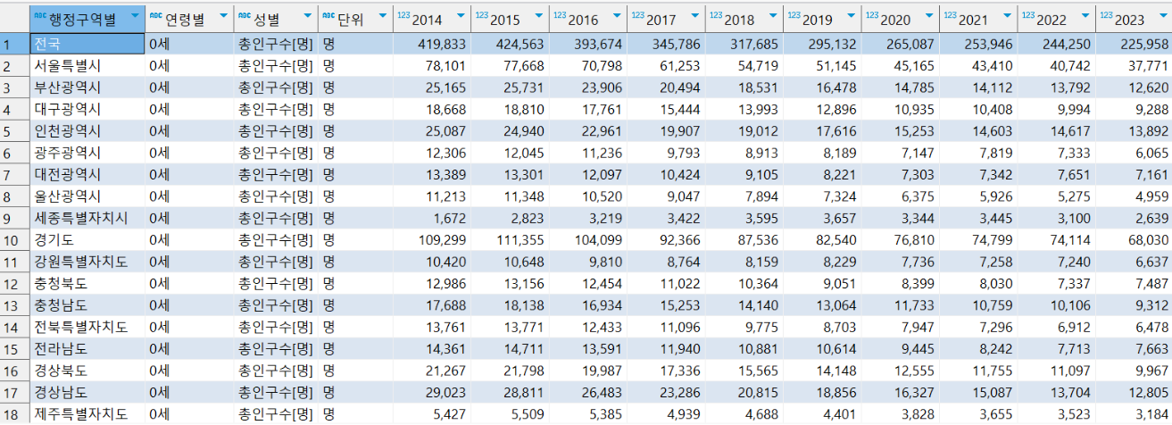
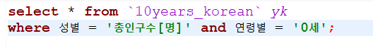

Slide 9
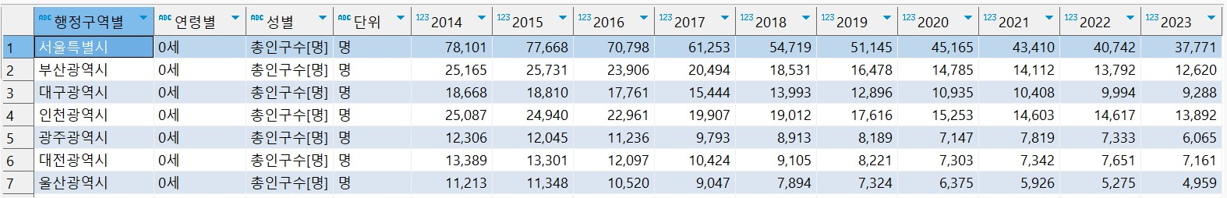

Slide 10
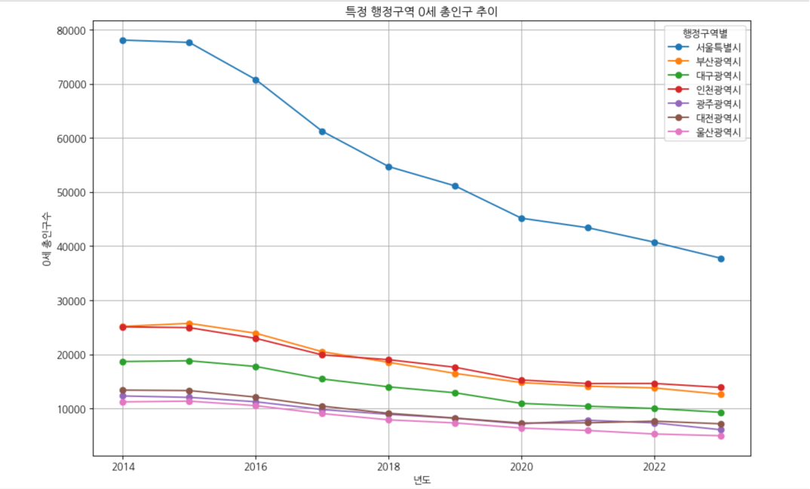

Slide 11
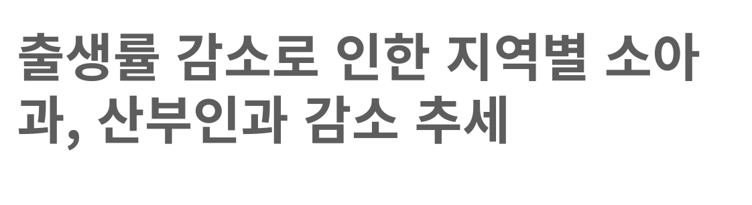

Slide 12





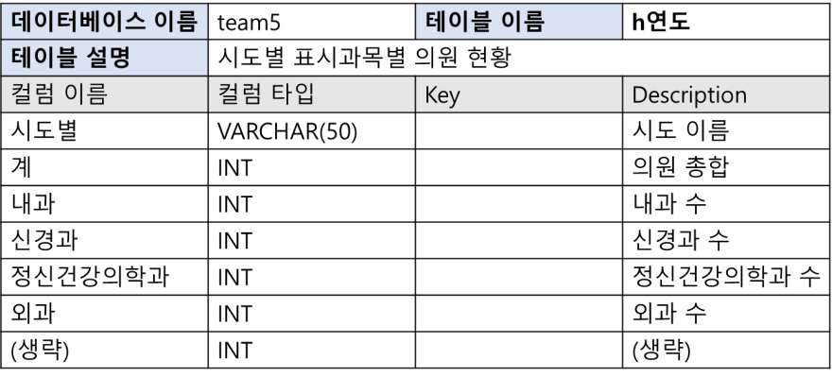


Slide 13
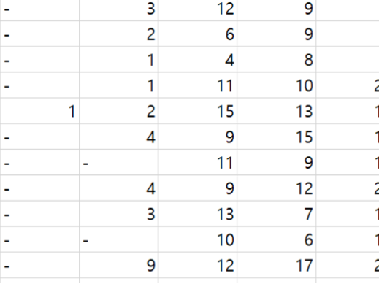
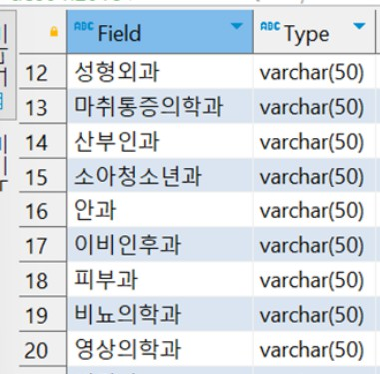


















Slide 14
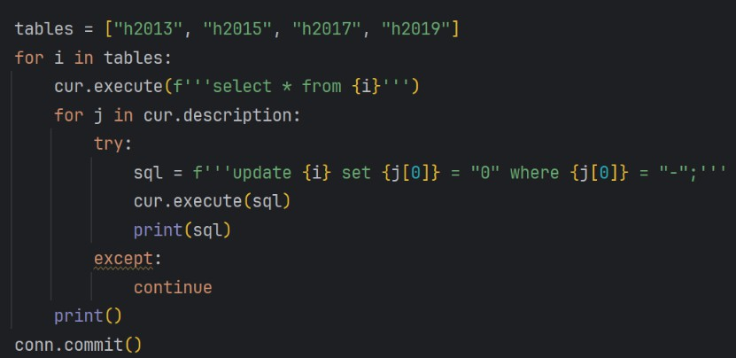




















Slide 15
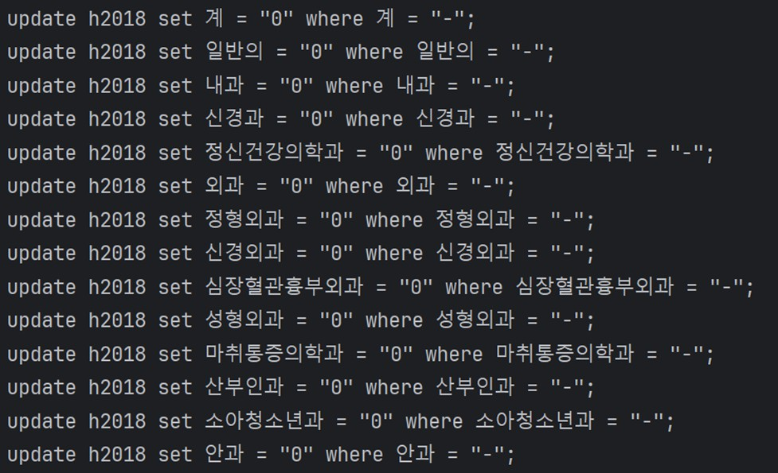

Slide 16
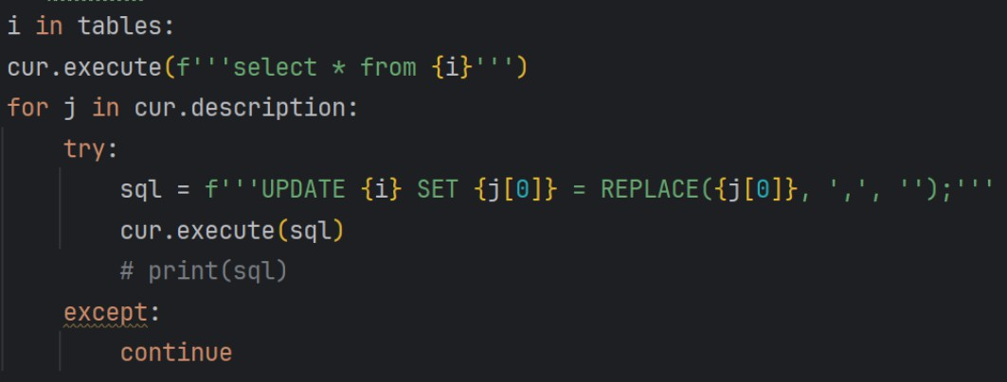






Slide 17
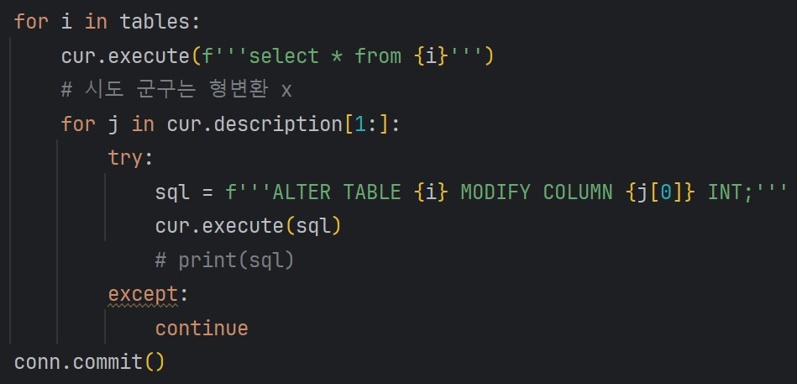



Slide 18
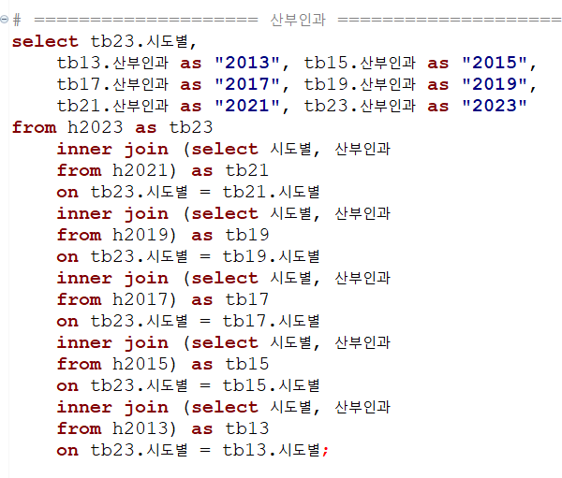
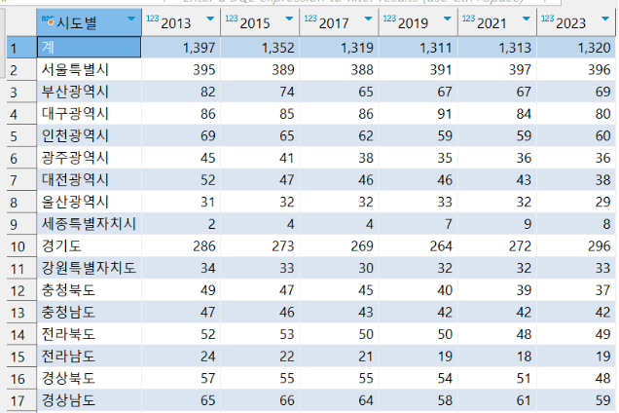


















Slide 19
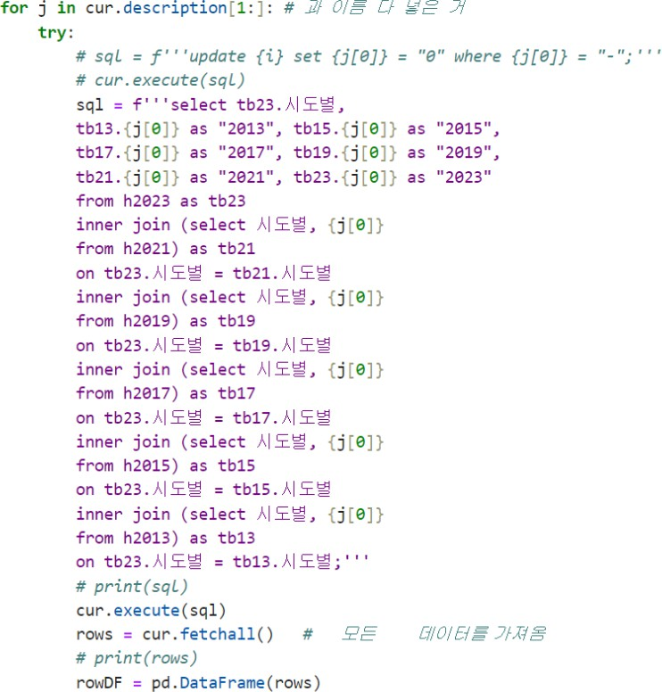
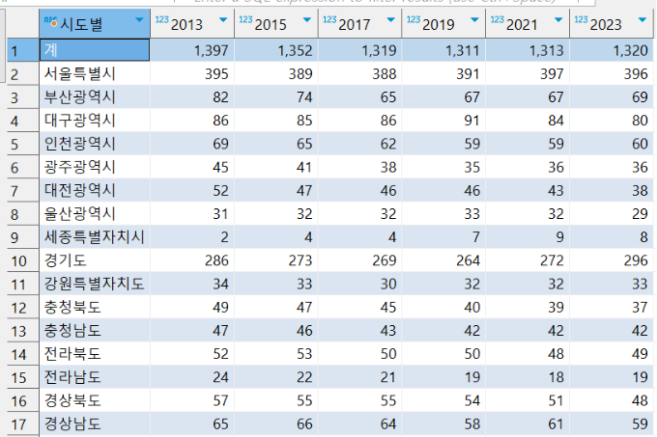

Slide 20
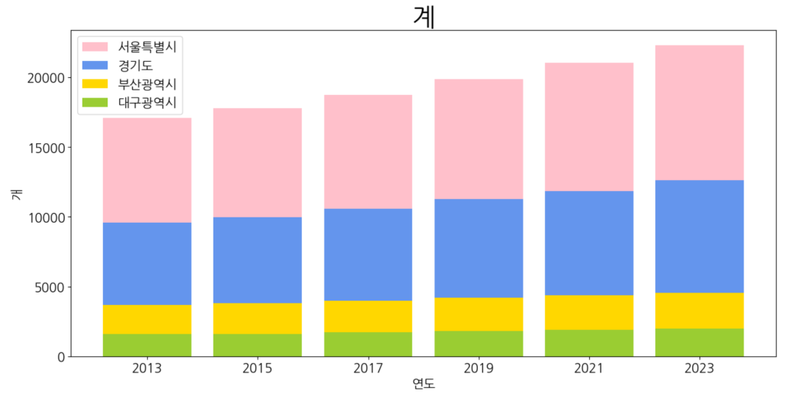










Slide 21
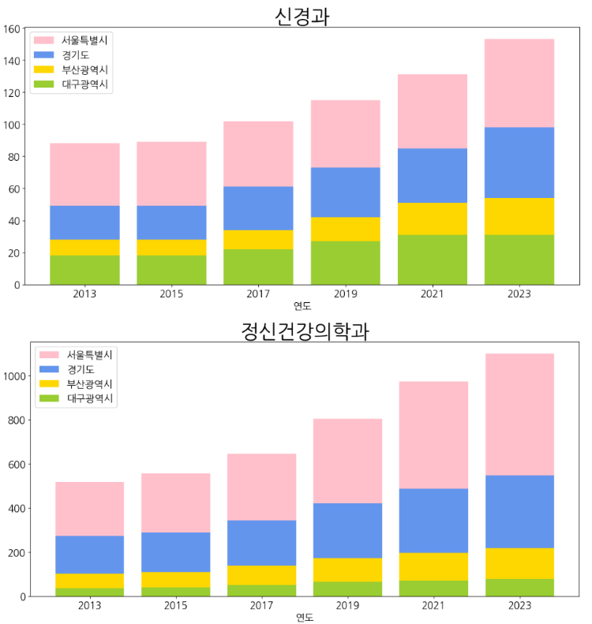
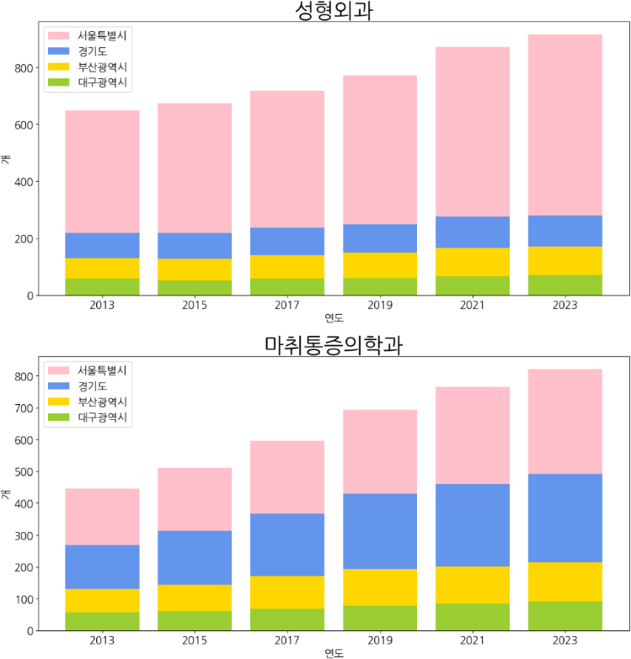

Slide 22
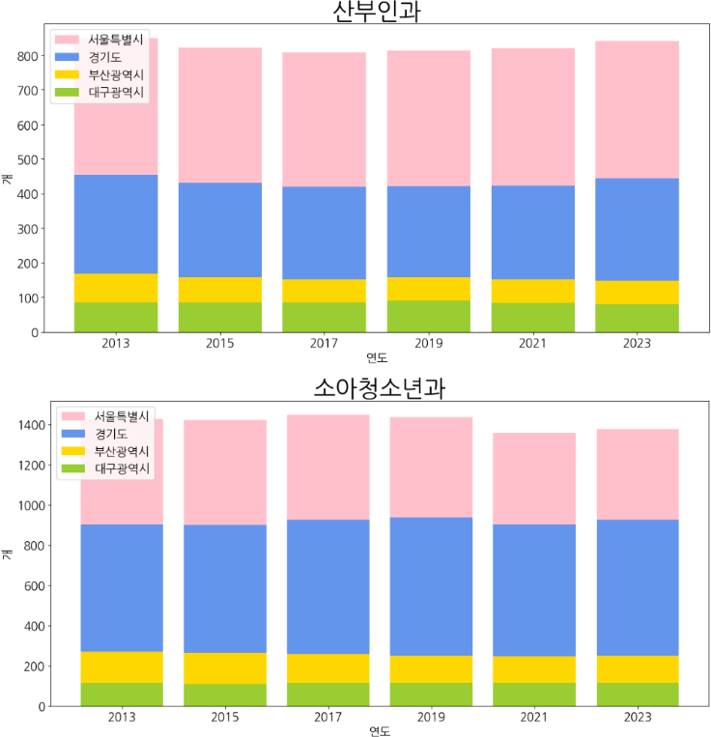



















Slide 23
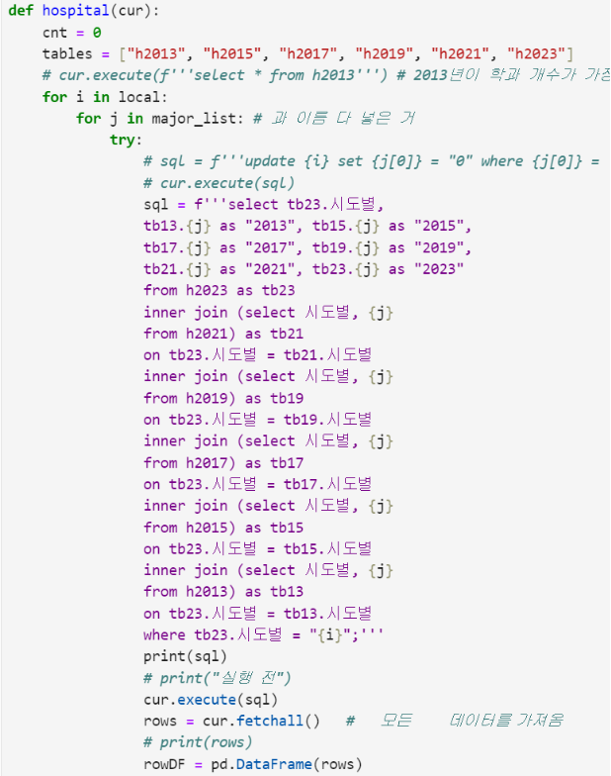

























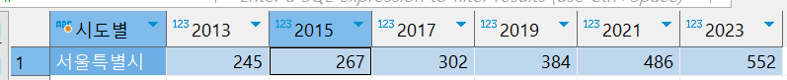















Slide 24
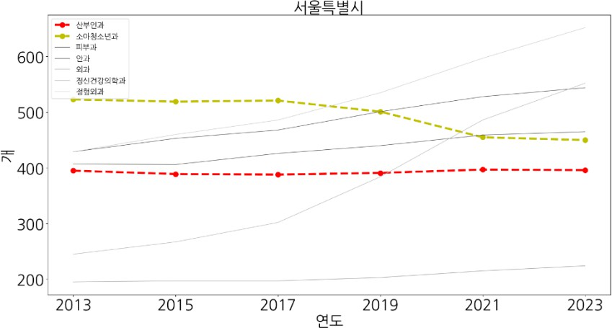









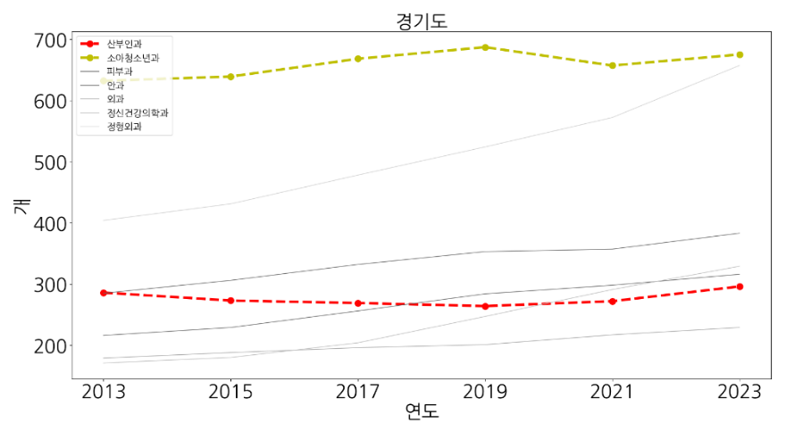












Slide 25

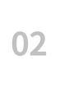
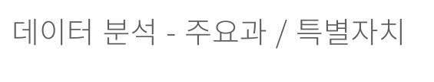
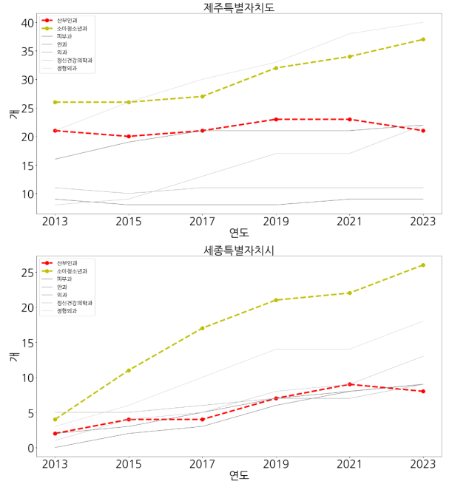
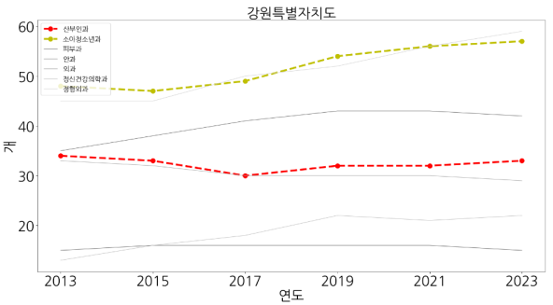
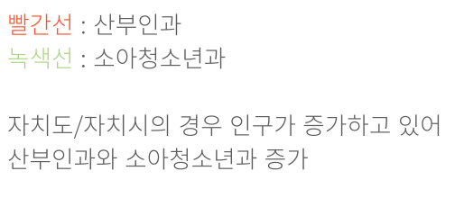

Slide 26
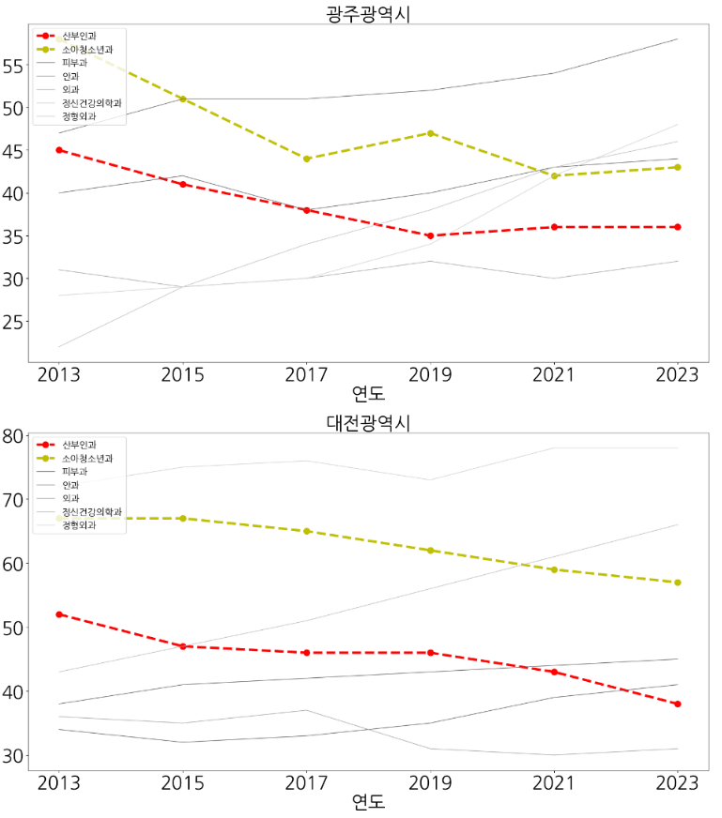
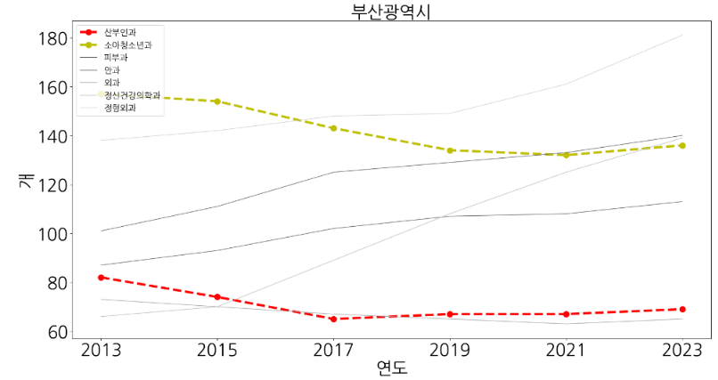














Slide 27
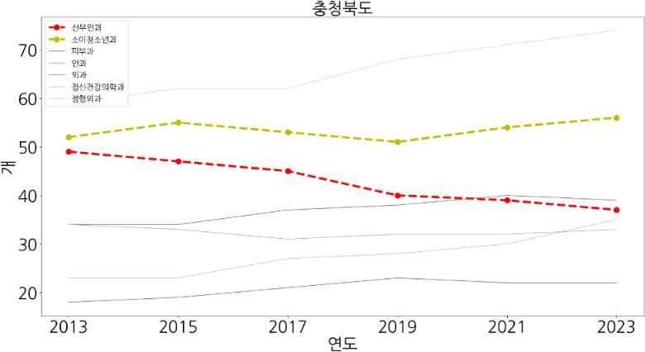






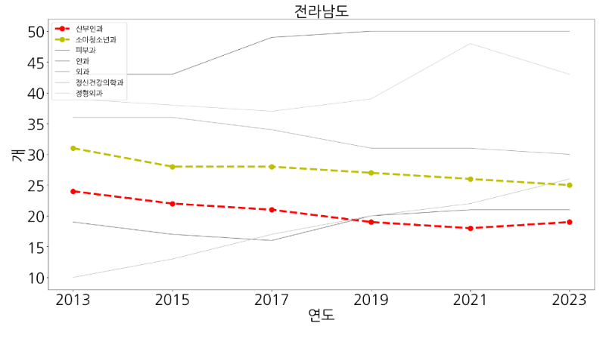





Slide 28
























Slide 29


Slide 30
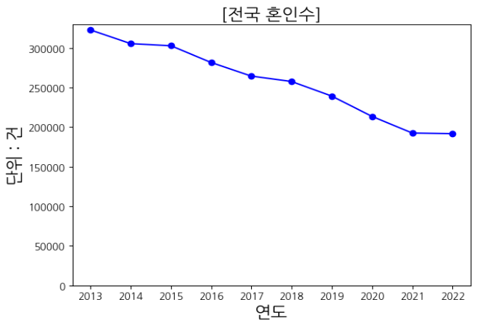
03
혼인 건 수 감소
전국적으로 감소
2013년 약 32만건
=> 2022년 약 19만건
약 31 % 감소

Slide 31
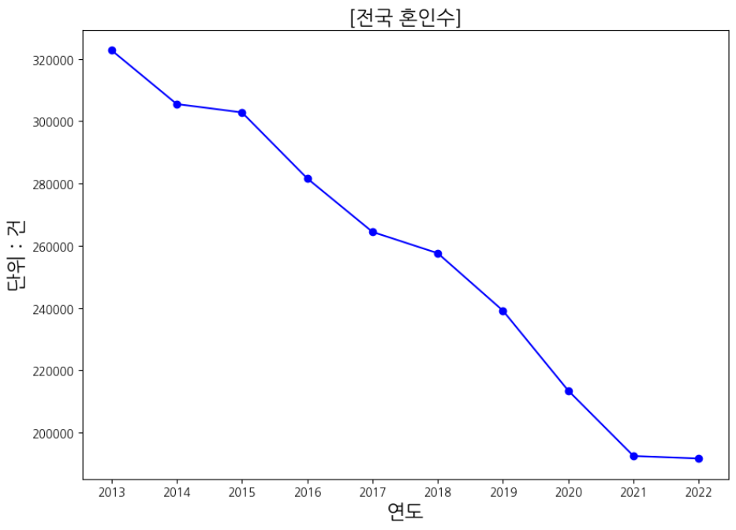
03
혼인 건 수 감소

Slide 32
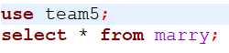
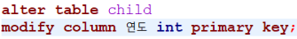
03
10년간 혼인 건 수 비교
데이터베이스 이름 | team5 | 테이블 이름 | marry
테이블 설명 | 10년간 지역별 혼인 수
컬럼 이름 | 컬럼 타입 | Key | Description
연도 | Int | PRI
총계 | Int
서울특별시 | Int
부산광역시 | Int
대구광역시 | Int
인천광역시 | Int
광주광역시 | Int
대전광역시 | Int
울산광역시 | Int

Slide 33
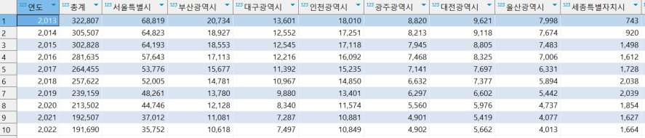
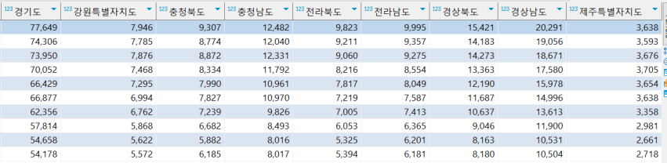
SQL DATA
03
10년간 혼인 건 수 비교

Slide 34
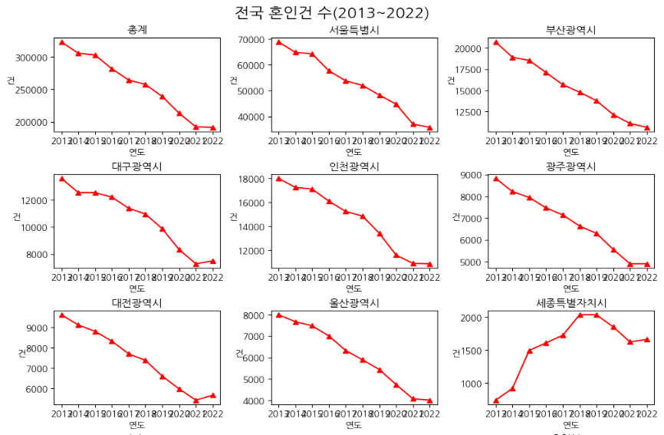
03
10년간 혼인건 수 비교
PANDAS, MATPLOT DATA

Slide 35
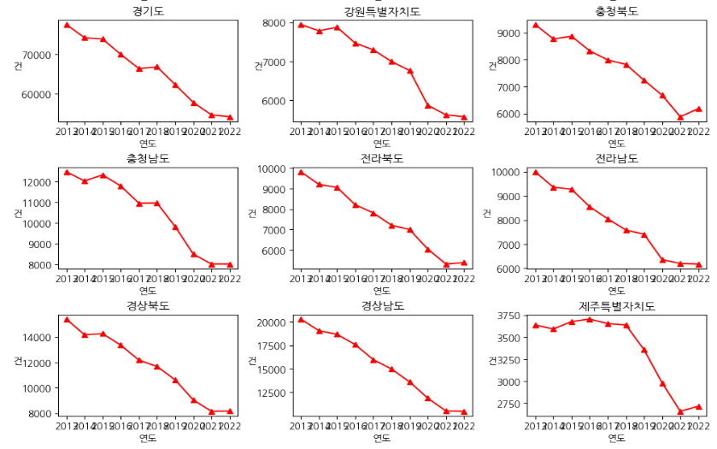
03
10년간 혼인건 수 비교
PANDAS, MATPLOT DATA

Slide 36
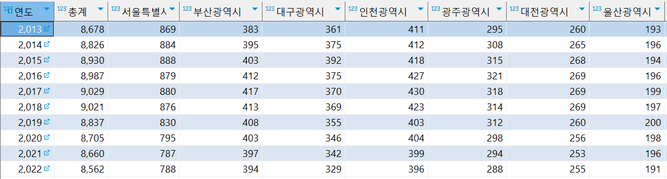
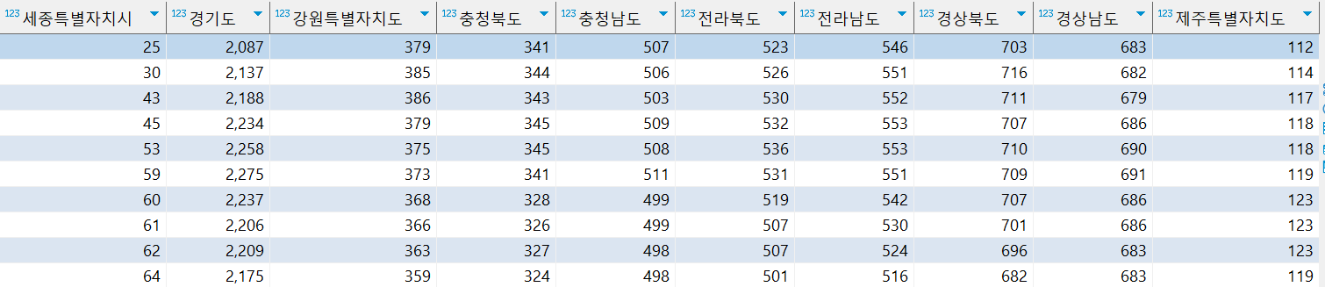
03
10년간 유치원 수 비교
SQL DATA

Slide 37
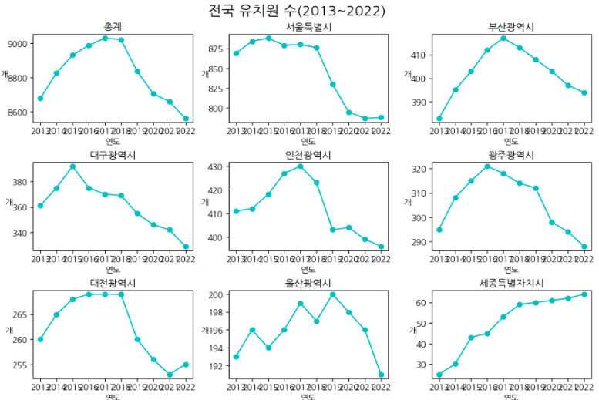
03
10년간 유치원 수 비교
PANDAS, MATPLOT DATA

Slide 38

03
10년간 유치원 수 비교
PANDAS, MATPLOT DATA

Slide 39

03
10년간 유치원 정원수 비교
PANDAS, MATPLOT DATA

Slide 40

03
10년간 유치원 정원수 비교
PANDAS, MATPLOT DATA

Slide 41


SQL DATA
03
연결

Slide 42


SQL DATA
03
연결

Slide 43
03
결론
결혼건수의 심각한 감소
활동하는 유치원의 수 감소
유치원생의 감소
소아과, 산부인과에 심각한 영향 초래

Slide 44



Slide 45


04
산부인과 긴급성 대두

Slide 46

04
산부인과 긴급성 대두

Slide 47

04
심각한 산부인과 소아과 기피현상

Slide 48

04
심각한 산부인과 소아과 기피현상

Slide 49



04
반토막난 출생 수

Slide 50

04
반토막난 출생 수

Slide 51

04
사양업계 - 산부인과 소아과

Slide 52
04
정리
출생율 감소로 인한
산부인과, 소아청소년과 전공의 및 의원 감소
이는 여성 보건과 아동청소년 보건에
잠재적 위협이 되는 것을 넘어
실질적 위기로 다가오고 있다

Slide 53

04
결론 - 제안

Slide 54








04
결론 - 제안
전공의의 수련환경 개선 및 지위 향상을 위한 법률
주요 키워드
수가 상향
업무 강도는 내리고!
급여 수준은 올리고!
신현영 의원 발의안
어린이청 신설
의대 정원 대폭 확대
공공의대
지역의사제

Slide 55


Slide 56





